Slide 1


ΑΡΙΣΤΟΤΕΛΕΙΟ ΠΑΝΕΠΙΣΤΗΜΙΟ ΘΕΣΣΑΛΟΝΙΚΗΣ ΠΟΛΥΤΕΧΝΙΚΗ ΣΧΟΛΗ ΤΜΗΜΑ ΗΛΕΚΤΡΟΛΟΓΩΝ ΜΗΧΑΝΙΚΩΝ ΚΑΙ ΜΗΧΑΝΙΚΩΝ ΥΠΟΛΟΓΙΣΤΩΝ ΤΟΜΕΑΣ ΗΛΕΚΤΡΟΝΙΚΗΣ ΚΑΙ ΥΠΟΛΟΓΙΣΤΩΝ ΕΡΓΑΣΤΗΡΙΟ ΕΠΕΞΕΡΓΑΣΙΑΣ ΠΛΗΡΟΦΟΡΙΑΣ ΚΑΙ ΥΠΟΛΟΓΙΣΜΩΝ
Συλλογή και Ανάλυση Δεδομένων Κατανάλωσης Ενέργειας Κινητών Τηλεφώνων με Χρήση Τεχνικών Μηχανικής Μάθησης
Γεώργιος Μπαλαούρας (ΑΕΜ: 8861)
Επιβλέποντες
Ανδρέας Συμεωνίδης, Αναπληρωτής Καθηγητής
Εμμανουήλ Τσαρδούλιας, Μεταδιδακτορικός Ερευνητής
Θεσσαλονίκη, Οκτώβριος 2020

Slide 2
Κίνητρο
Σκοπός διπλωματικής
Smartphones: Κυρίαρχο στοιχείο της καθημερινότητας
Μπαταρία: Φορητότητα συσκευών
Συγκεκριμένος αριθμός επαναφορτίσεων
Αναγνώριση τύπων χρήσεων
Βελτίωση σχεδιασμού συσκευών
Καλύτερος έλεγχος αποφορτίσεων
Ανάπτυξη εφαρμογής BatteryApp
Ομαδοποίηση όμοιων χρήσεων της συσκευής
Εκτίμηση κατανάλωσης ενέργειας

Slide 3
Βιβλιογραφία Εκτίμηση επιπέδου φόρτισης (SOC)
Συμβατικές τεχνικές
Φυσικές ιδιότητες μπαταρίας
Μεγάλα σφάλματα
Model based τεχνικές
Μοντέλο περιγραφής μπαταρίας
Κατασκευή μοντέλου
Προσδιορισμός παραμέτρων για διαφορετικές συνθήκες λειτουργίας
Data driven τεχνικές
Δεδομένα λειτουργίας μπαταρίας
Ποσότητα και ποιότητα δεδομένων

Slide 4
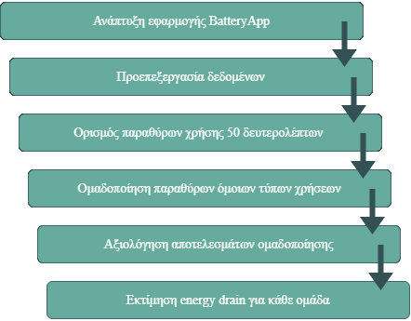
Ανάλυση μεθοδολογίας

Slide 5
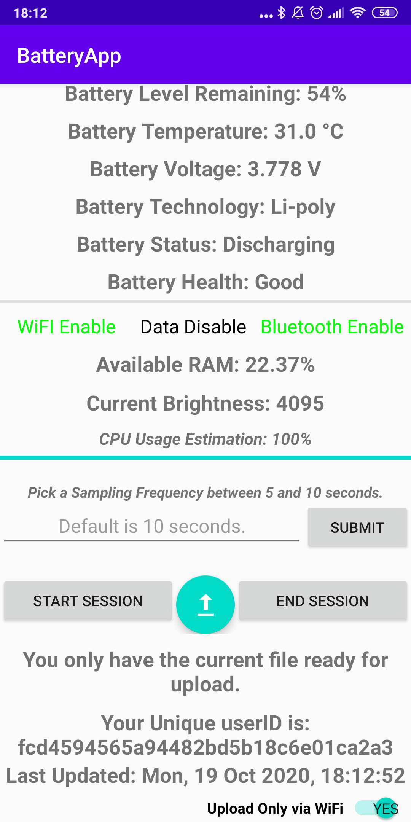
Ανάπτυξη εφαρμογής BatteryApp
Foreground Service
Περιοδική καταγραφή
Δεδομένων λειτουργίας συσκευής
Πληροφορίων μπαταρίας
Ανώνυμα δεδομένα

Slide 6
Προεπεξεργασία δεδομένων
Σωστή δειγματοληψία
Διπλότυπες εγγραφές
Ύπαρξη μηδενικών, αρνητικών και ελλειπουσών τιμών
Κανονικοποίηση χαρακτηριστικών στο [0, 1]

Slide 7
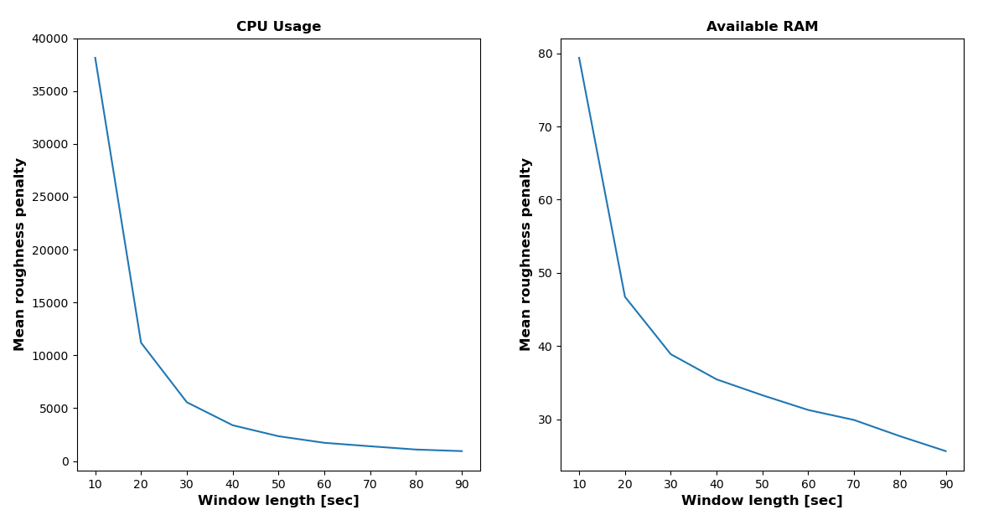
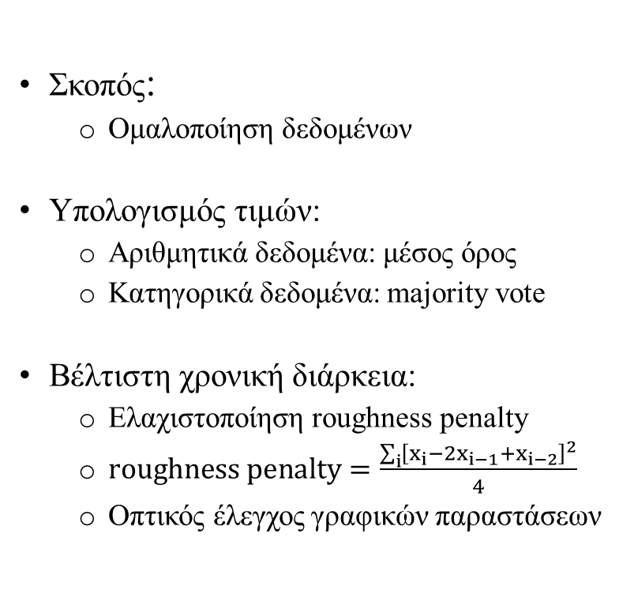
Ορισμός παραθύρων χρήσης
Σκοπός:
Ομαλοποίηση δεδομένων
Υπολογισμός τιμών:
Αριθμητικά δεδομένα: μέσος όρος
Κατηγορικά δεδομένα: majority vote
Βέλτιστη χρονική διάρκεια:
Ελαχιστοποίηση roughness penalty
$roughness penalty=\frac{\sum_{i}{{\left[x_{i}−2x_{i−1}+x_{i−2}\right]}^{2}}}{4}$
Οπτικός έλεγχος γραφικών παραστάσεων

Slide 8
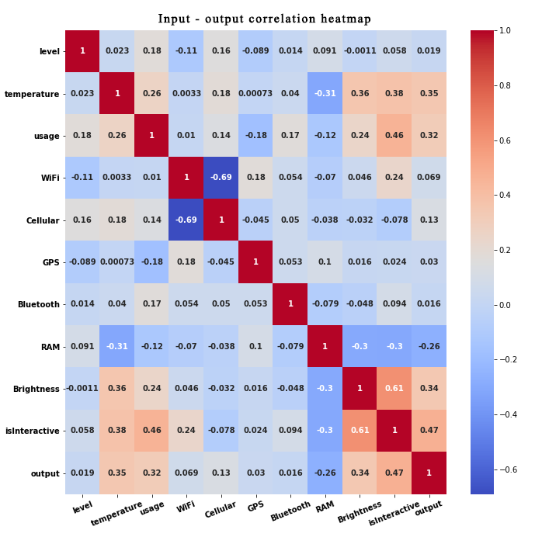
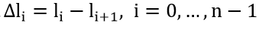
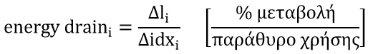
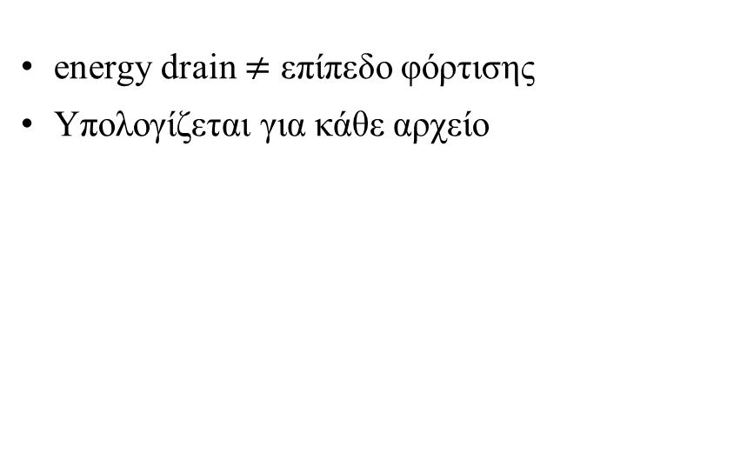
Υπολογισμός energy drain
energy drain $≠$ επίπεδο φόρτισης
Υπολογίζεται για κάθε αρχείο

Slide 9
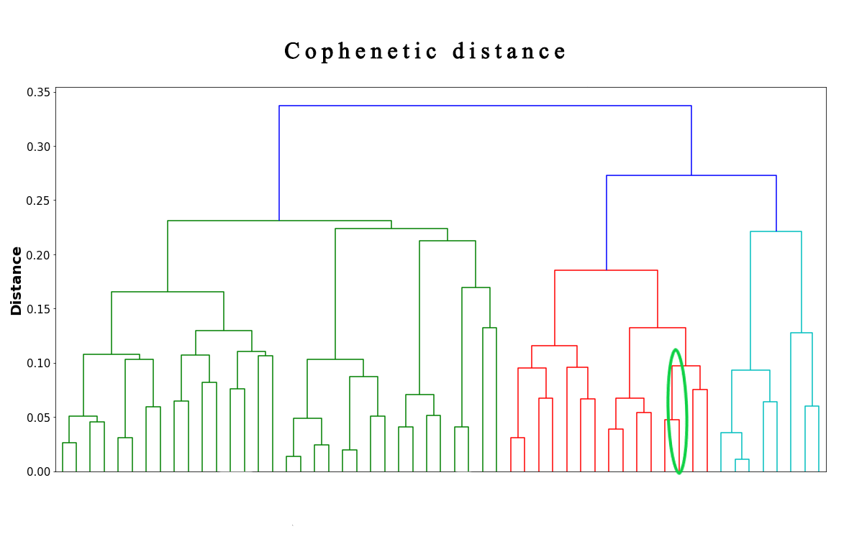
Ομαδοποίηση παραθύρων χρήσης (1/2)
Ιεραρχική ομαδοποίηση
Δενδρόγραμμα
Χαρακτηριστικά χρήσης κινητού
Αξιολόγηση ομαδοποίησης
Συντελεστής συσχέτισης Cophenetic (CPCC)
Συντελεστής Silhouette
Multidimensional scaling (MDS)

Slide 10
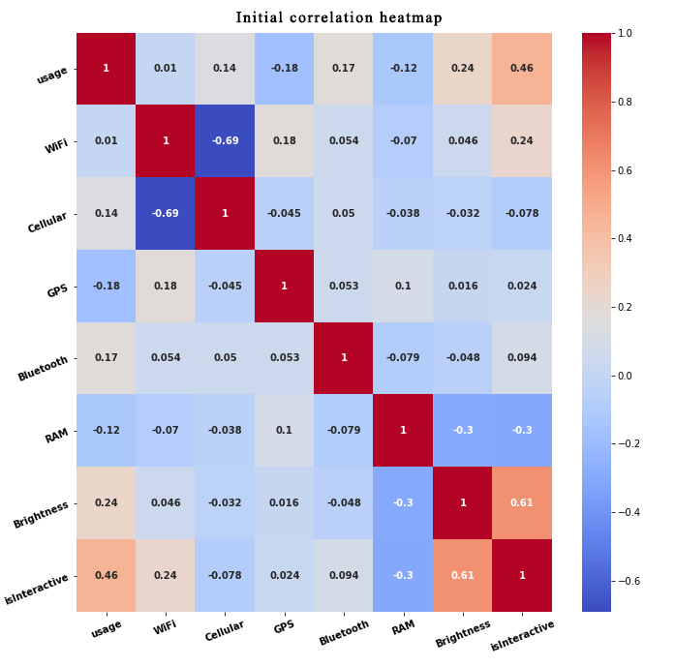
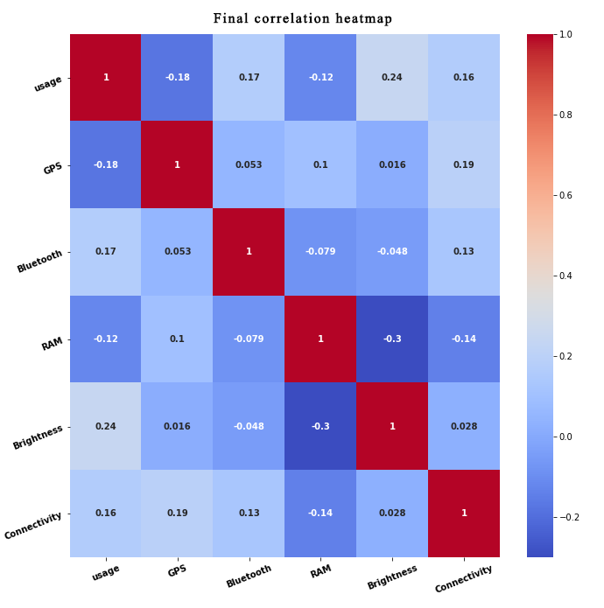
Ομαδοποίηση παραθύρων χρήσης (2/2)

Slide 11
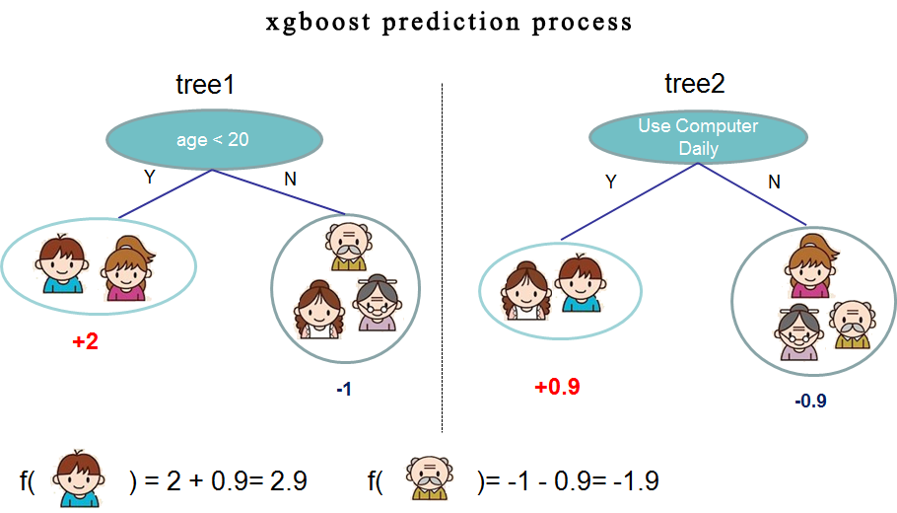
Εκτίμηση energy drain (1/2)
Μέθοδοι Παλινδρόμησης
Γραμμικό μοντέλο
Ridge & Lasso
eXtreme Gradient Boosted trees
Εκπαίδευση
75% training data - 25% test data
Αξιολόγηση Παλινδρόμησης
ΜΑΕ
RMSE

Slide 12
Εκτίμηση energy drain (2/2)
Αρχικός υπολογισμός υπερπαραμέτρων
Ridge & Lasso: alpha
xgboost: n_estimators, learning rate, max_depth, colsample_bytree, reg_lambda
Αναζήτηση πλέγματος
3-fold Cross validation
Επιλογή χαρακτηριστικών
Ρύθμιση υπερπαραμέτρων

Slide 13
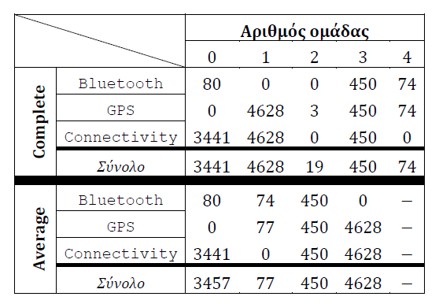
Πείραμα 1: Μεμονωμένος χρήστης (1/6)
Ομαδοποίηση
CPCC: Complete (0.85) – Average (0.87)
Silhouette: Complete 5 ομάδες (0.63) – Average 4 ομάδες (0.62)
Αξιολόγηση ομάδων

Slide 14
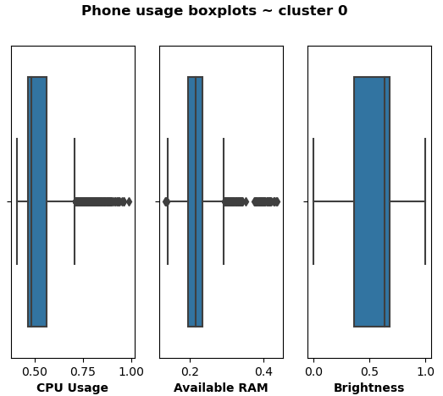
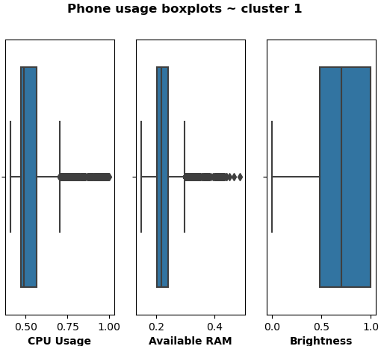
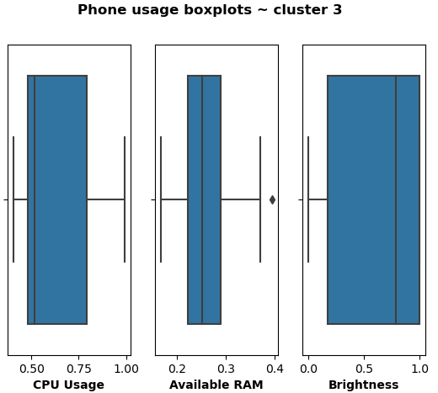
Πείραμα 1: Μεμονωμένος χρήστης (2/6) Θηκογράμματα χρήσης

Slide 15
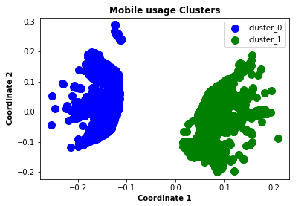
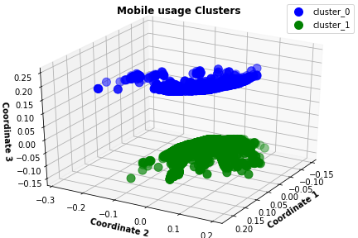
Πείραμα 1: Μεμονωμένος χρήστης (3/6) Οπτικοποίηση MDS

Slide 16
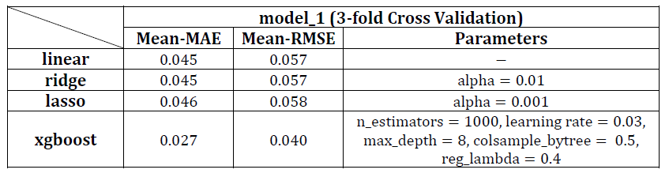
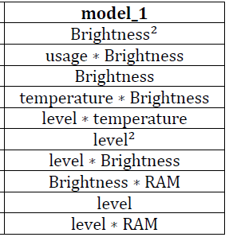
Πείραμα 1: Μεμονωμένος χρήστης (4/6)
Αρχική αναζήτηση πλέγματος
Επιλογή χαρακτηριστικών
Feature importance: 0.037 (10)
-40%

Slide 17
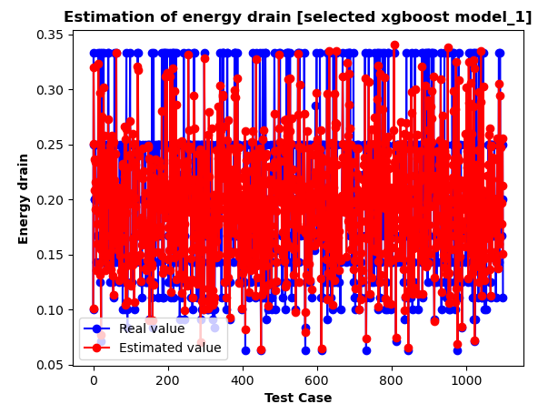
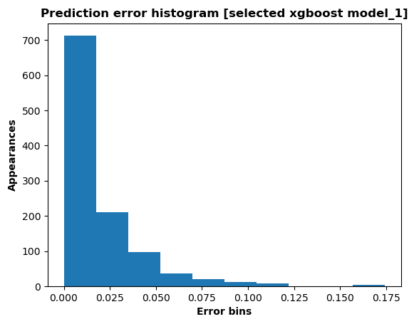
Πείραμα 1: Μεμονωμένος χρήστης (5/6) Πρόβλεψη energy drain

Slide 18
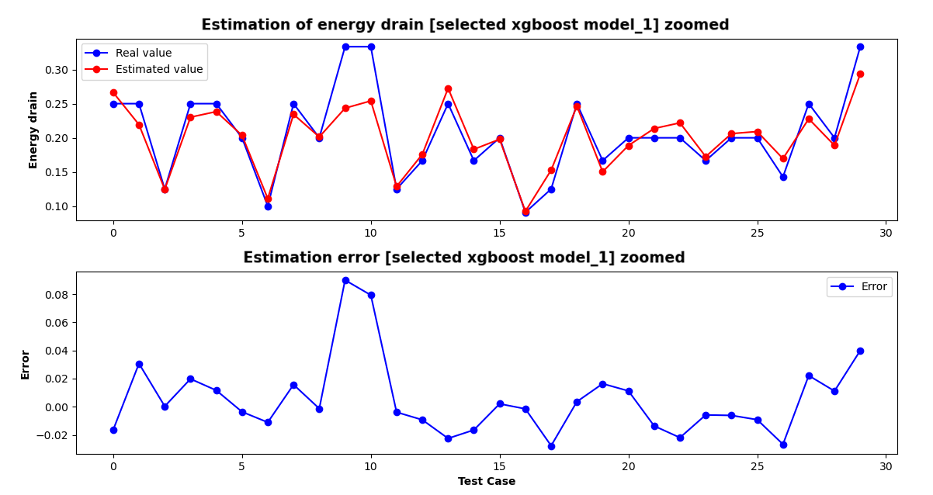
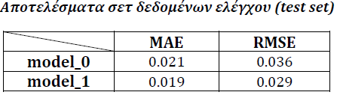
Πείραμα 1: Μεμονωμένος χρήστης (6/6)

Slide 19
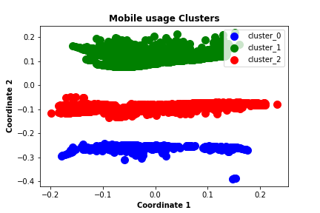
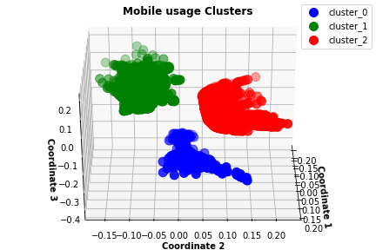
Πείραμα 2: Πολλαπλοί χρήστες (1/3) Οπτικοποίηση MDS

Slide 20
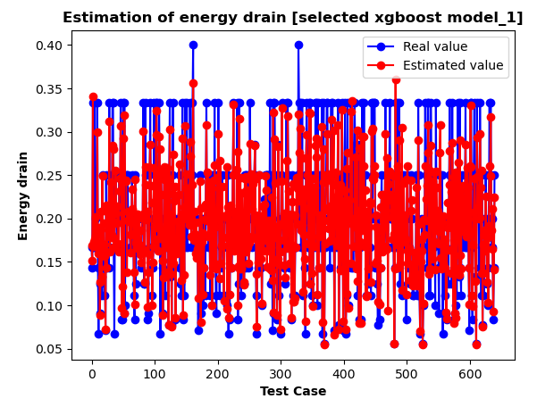
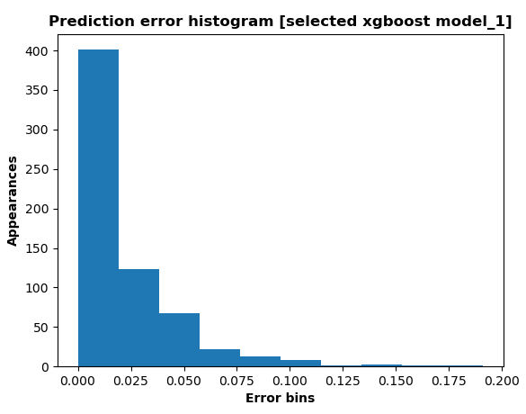
Πείραμα 2: Πολλαπλοί χρήστες (2/3) Πρόβλεψη energy drain

Slide 21
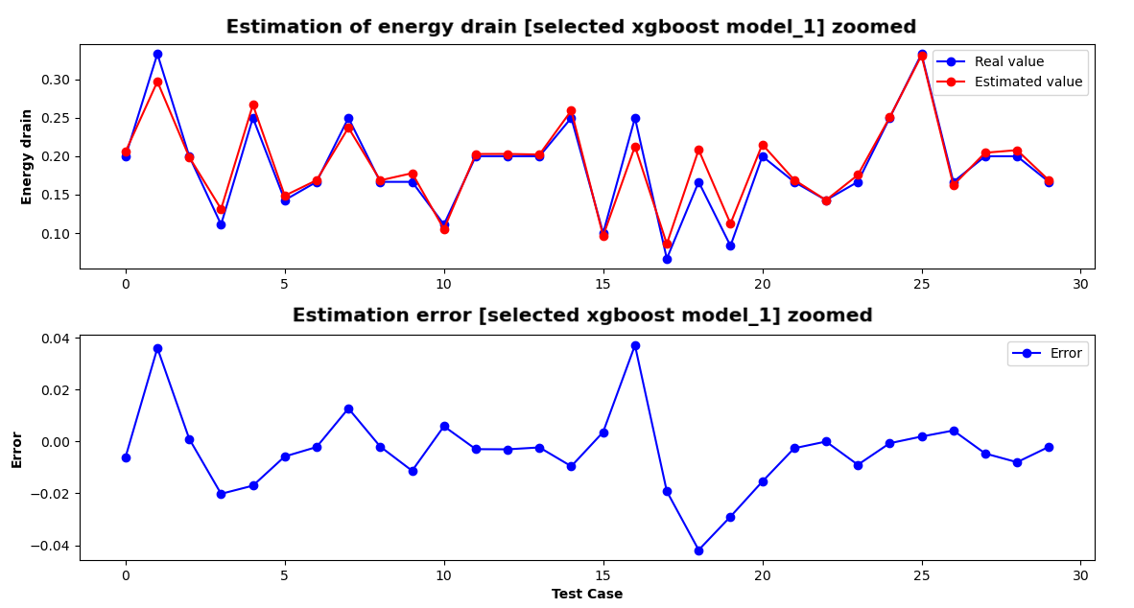
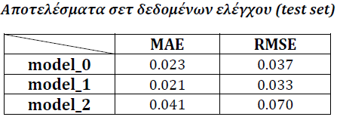
Πείραμα 2: Πολλαπλοί χρήστες (3/3)

Slide 22
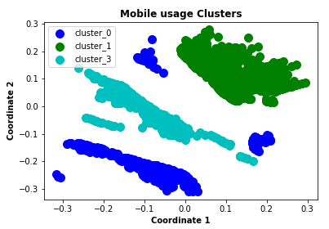
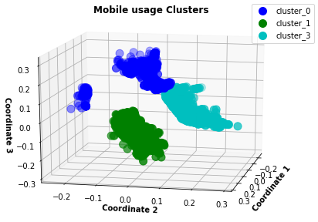
Πείραμα 3: Όμοια χωρητικότητα (1/3) Οπτικοποίηση MDS

Slide 23
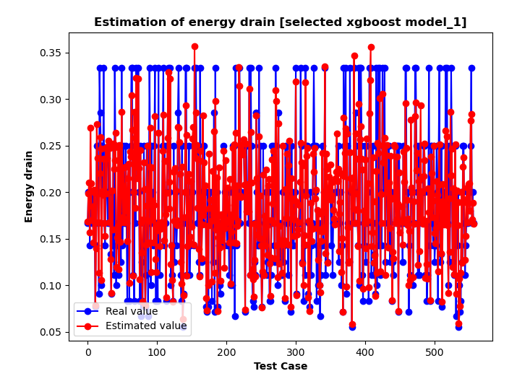
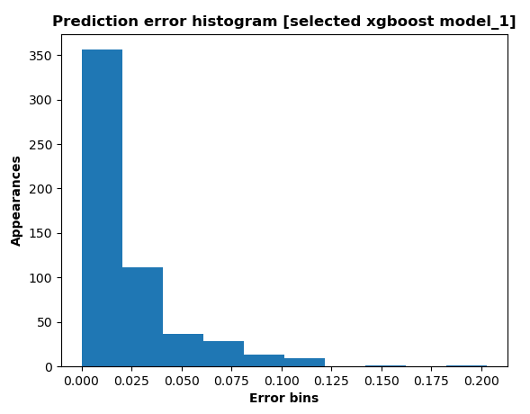
Πείραμα 3: Όμοια χωρητικότητα (2/3) Πρόβλεψη energy drain

Slide 24
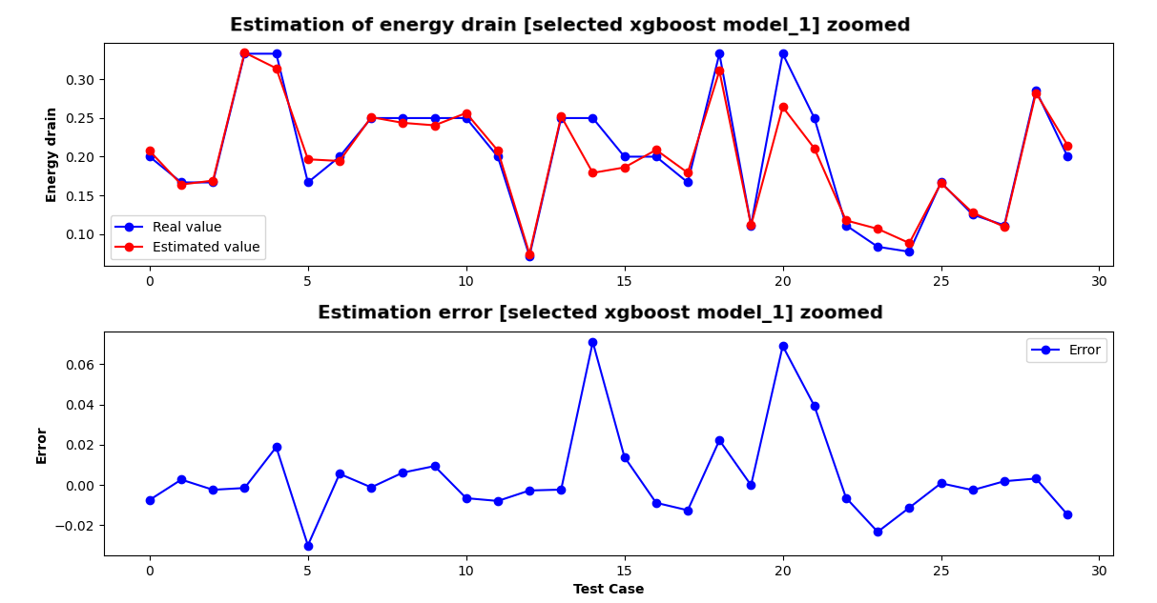
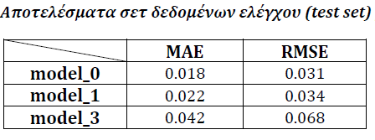
Πείραμα 2: Πολλαπλοί χρήστες (3/3)

Slide 25
Συμπεράσματα
Η ομαδοποίηση βασίστηκε στα δυαδικά χαρακτηριστικά
Ισχυρά μη γραμμικό πρόβλημα
Αδυναμία στην πρόβλεψη των μεγάλων τιμών
Φωτεινότητα οθόνης, φορτίο επεξεργαστή, θερμοκρασία και επίπεδο μπαταρίας συμμετέχουν σημαντικά στην πρόβλεψη
Καλύτερα αποτελέσματα για μια συσκευή

Slide 26
Μελλοντικές επεκτάσεις
Καταγραφή περισσοτέρων δεδομένων χρήσης
Ενσωμάτωση μοντέλου μηχανικής μάθησης εντός της εφαρμογής
Απόκτηση στατιστικών πληροφοριών χρηστών
Δοκιμή περισσότερων αλγορίθμων ομαδοποίησης και παλινδρόμησης

Slide 27
Ευχαριστίες
Ευχαριστώ θερμά:
Τον αναπληρωτή καθηγητή κ. Ανδρέα Συμεωνίδη
Τον μεταδιδακτορικό ερευνητή κ. Εμμανουήλ Τσαρδούλια
Τους χρήστες της εφαρμογής

Slide 28

Ευχαριστώ πολύ για την προσοχή σας!

